Slide 1
任务3 Arduino实验环境搭建
——温州市 职业中等专业学校

Slide 2
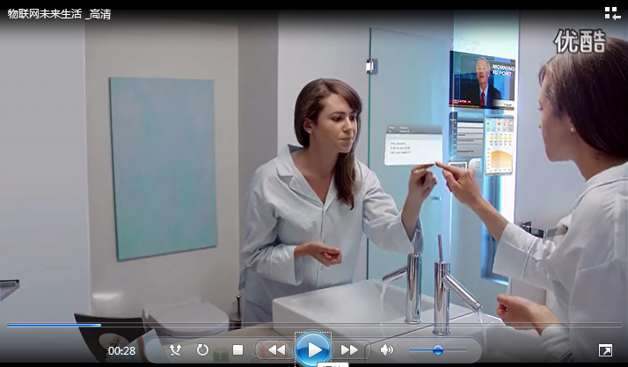
课堂引入----看一看
同学们，你们想象过物联网生活是怎样的吗？让我们一起来观看以下视频，
并思： 视频中智能的物联网生活是借助哪些技术实现的？

Slide 3
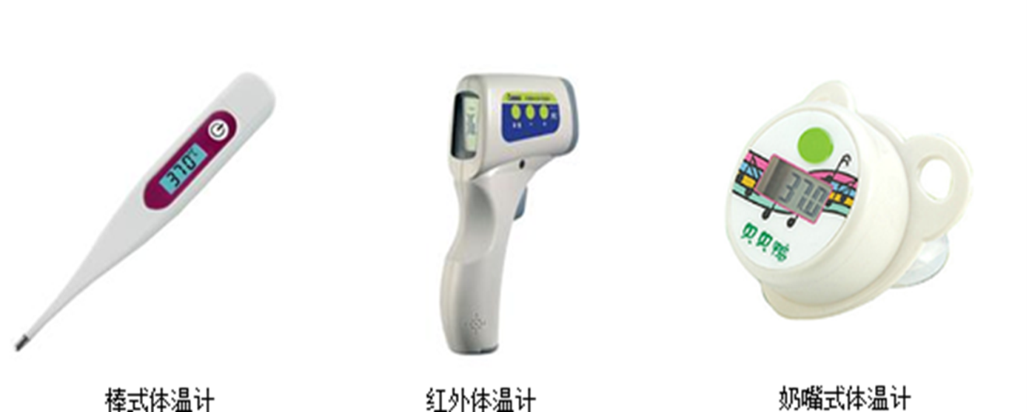
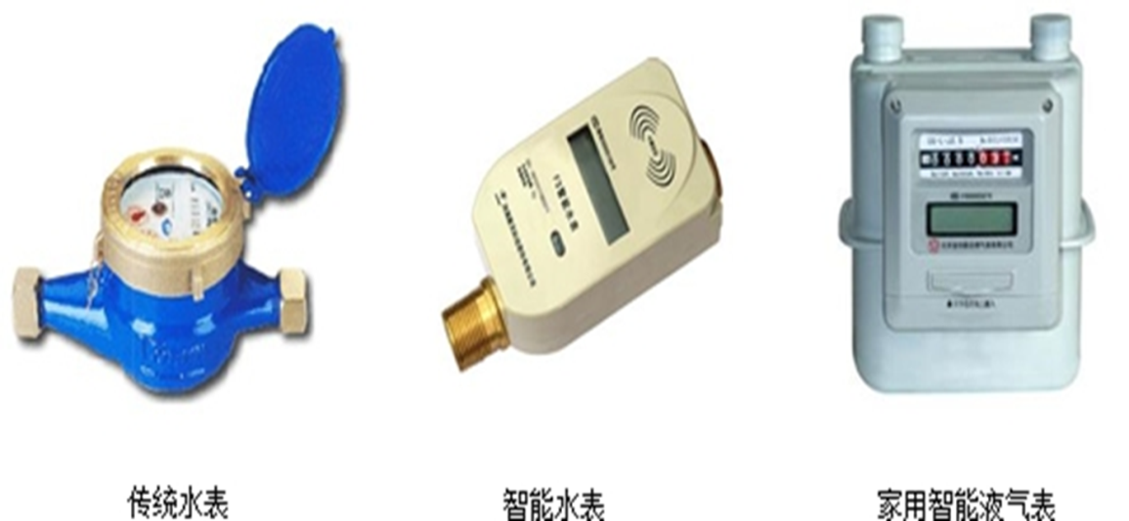
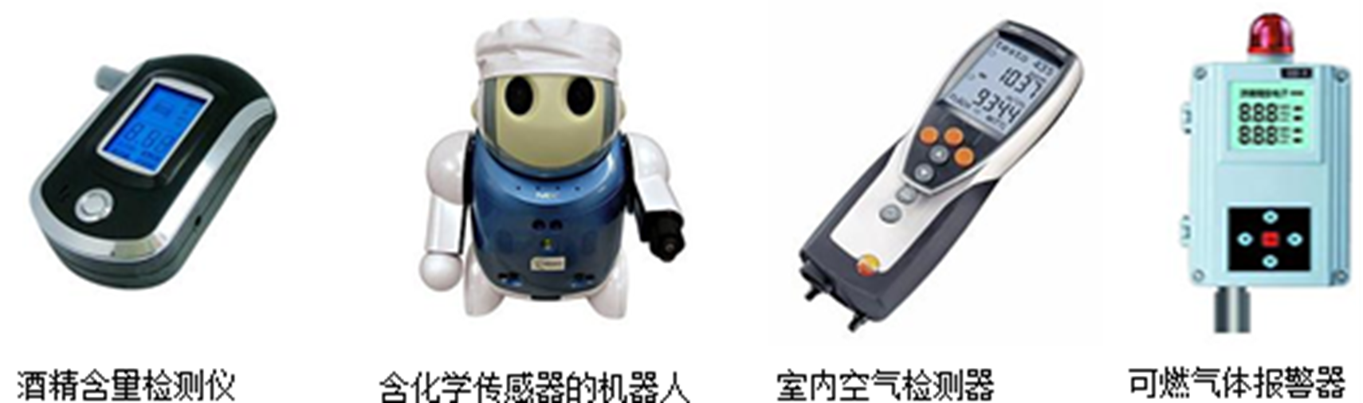
新知储备---- 传感器

Slide 4
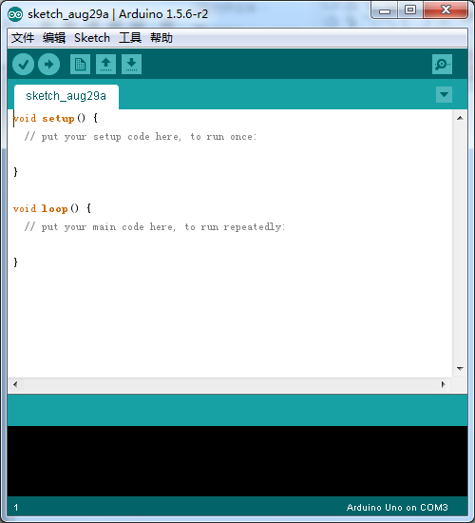
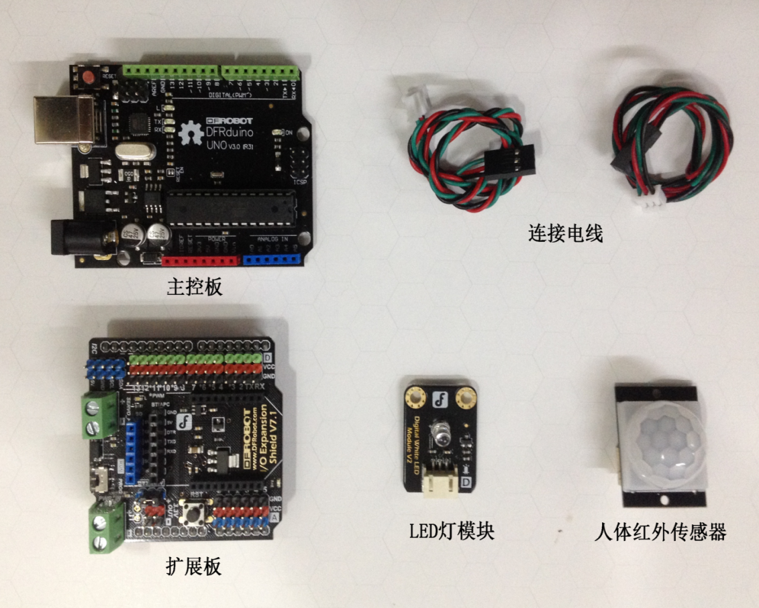
新知储备---- Arduino实验平台
软件：ArduinoIDE
硬件：各种传感器元器件

Slide 5
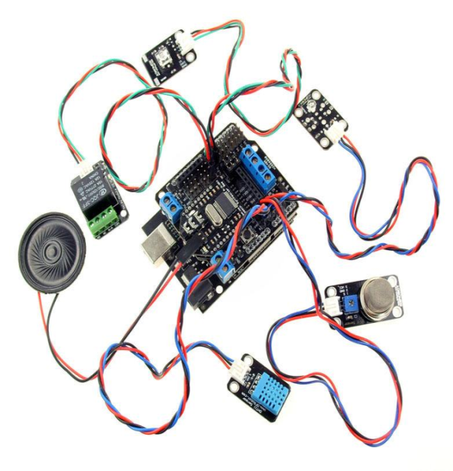
本课任务----搭建Arduino实验环境
1、下载安装Arduino
下载地址: http://arduino.cc/en/Main/Software
2、安装Arduino驱动
3、实验环境测试

Slide 6
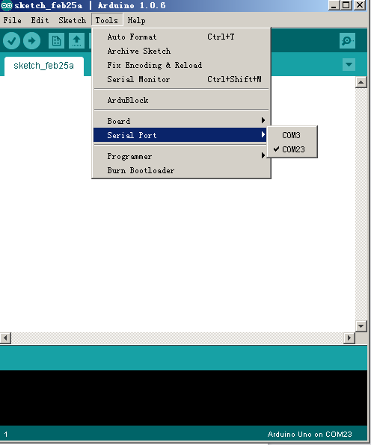
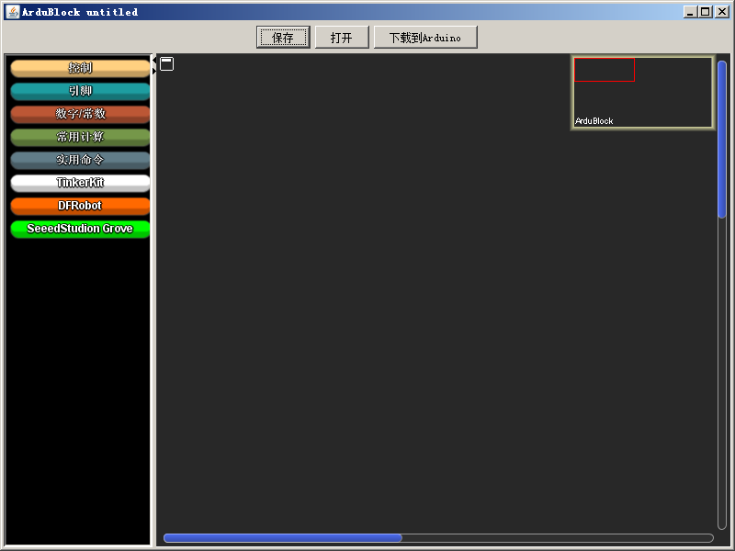
平台认知----arduino软件平台
Arduino调试环境
ArduBlock编辑器

Slide 7
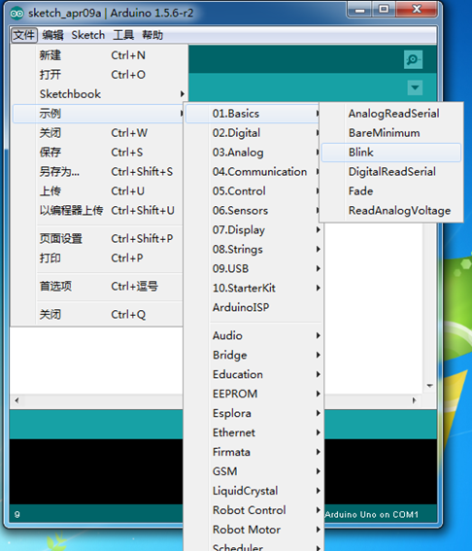
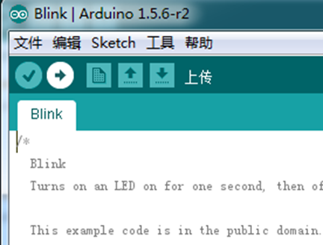
实验环境测试
上传Blink代码
选择Blink代码

Slide 8
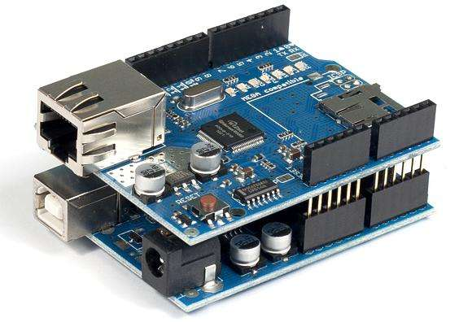
课堂总结
“Arduino实验环境搭建”
（1） Arduino 软件下载安装
（2）驱动安装
注意事项：
（1）驱动的安装位置应在Arduino文件的drives文件夹下
（2）安装后应选择相对应的COM口连接

Slide 9
下课

